Slide 1
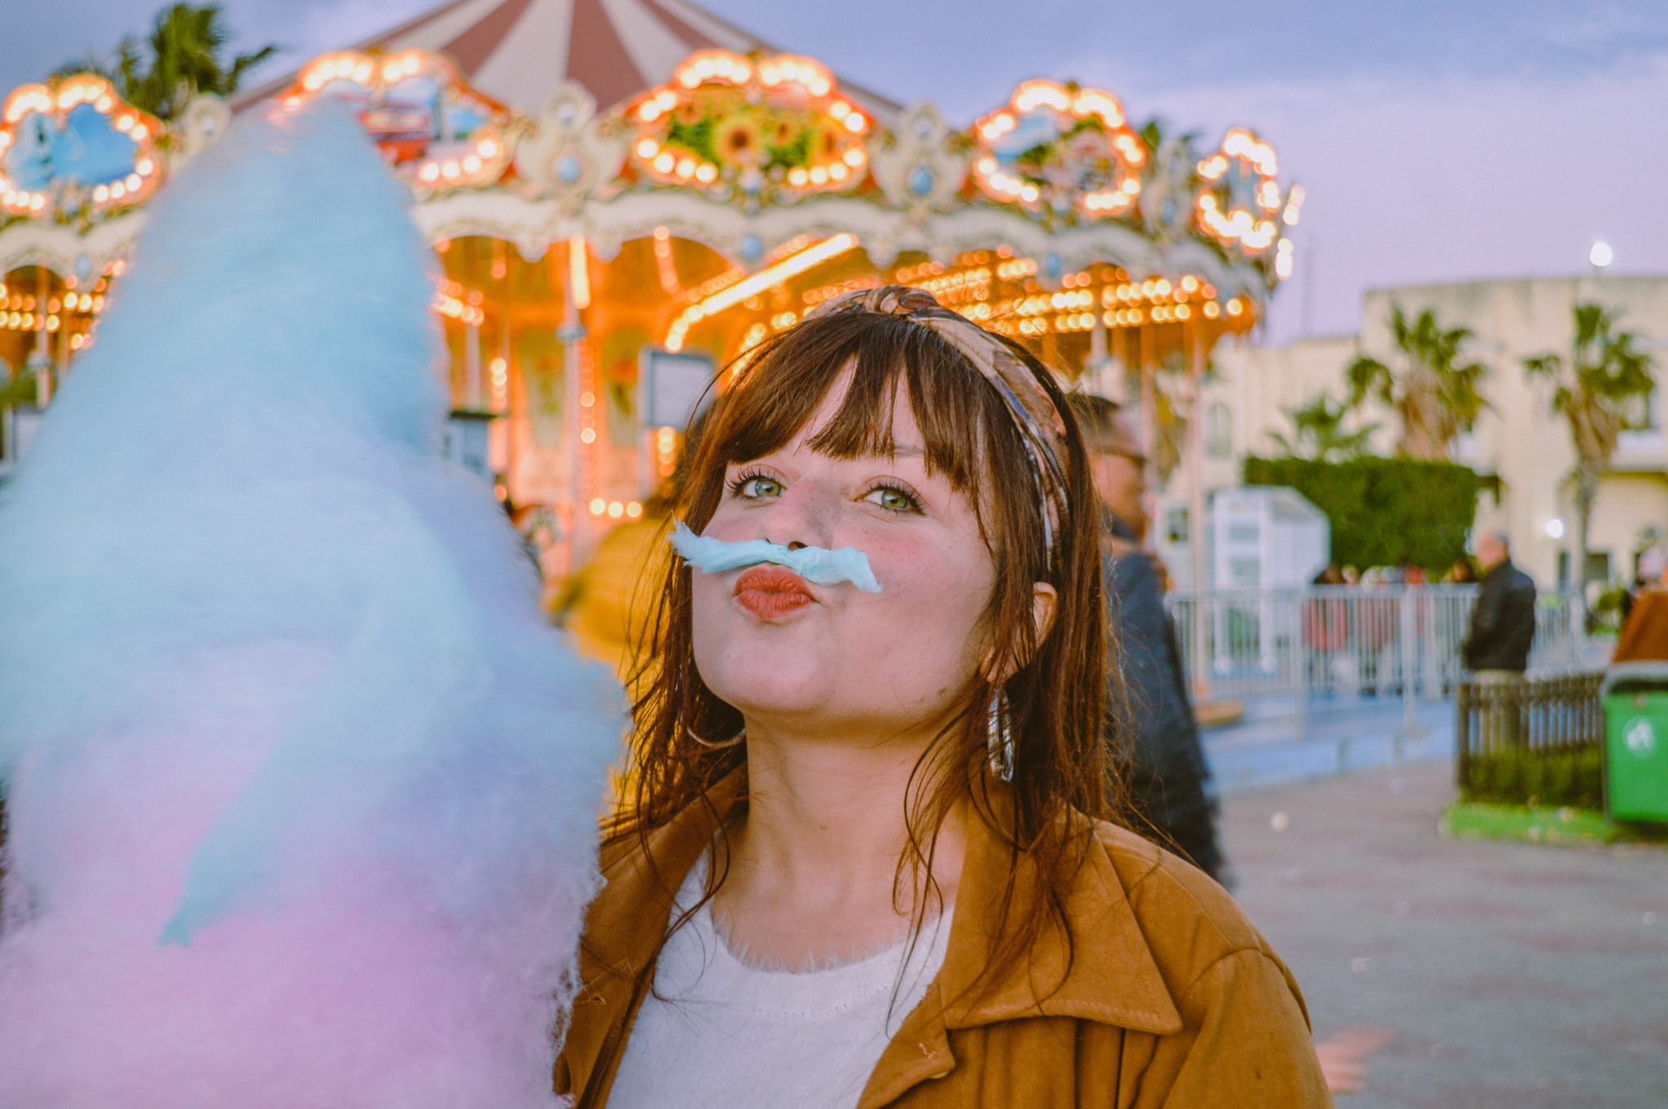
A gyermek, aki voltál, mindig ott él benned…
Herczeg Viktória
Óvodai és iskolai szociális segítő

Slide 2
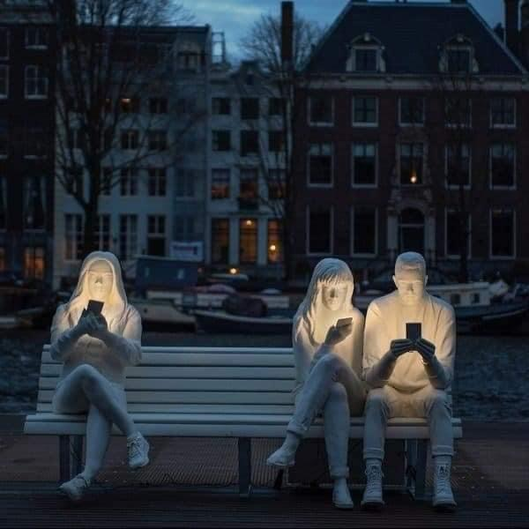
Mesterségem címere…
Szociális munkásként a kamaszok között…
Munkahely a saját iskolában…
Felnőttként gyereknek lenni…
A világukat megismerni…
Mik a menő dolgok?
Hol vannak jelen?
Jelen lenni → online vs. offline

Slide 3
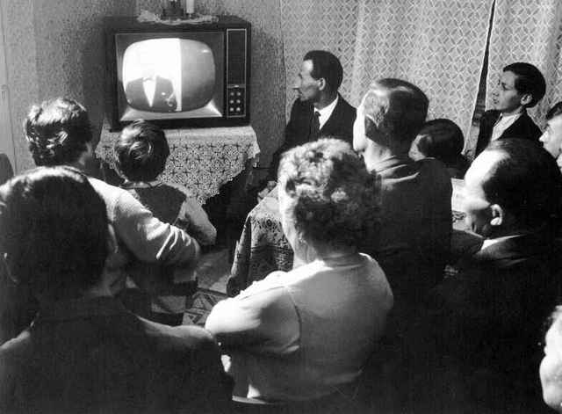
Régen…
Naplós közönségmérés az 1970-es évektől kezdődően
1 majd 2 csatorna volt, így korrekt becslést adott
Nem volt minden háztartásban TV
Az emberek átjártak egymáshoz
A tv közösségi tér volt, a tévénézés pedig közösségi program
’80-as években bevezették a peoplemeter-t → ugrásszerű fejlődést hozott a mérésben

Slide 4
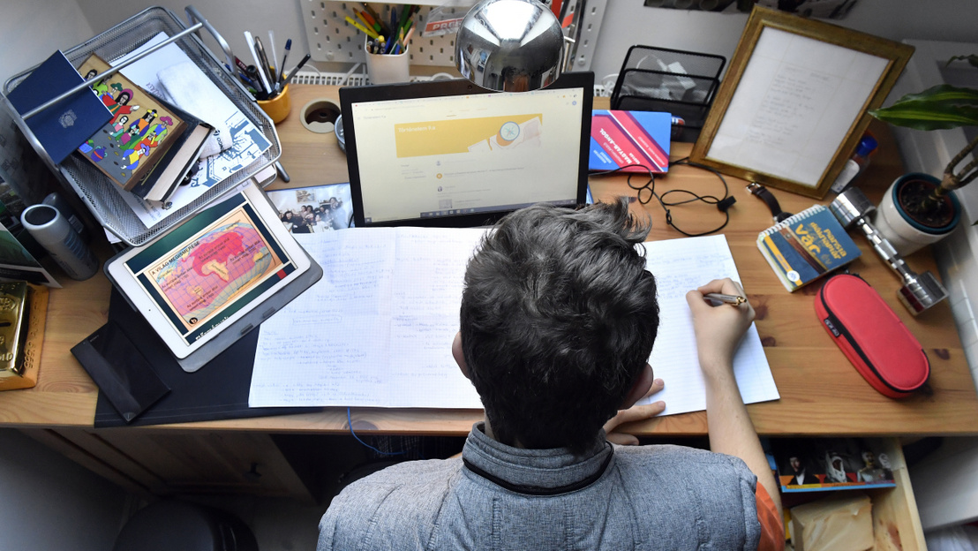
Internet alapú világ
2020-as év: digitális oktatás!!!
Megnövekedett képernyőidő, internethasználat, digitális tananyag
Laptop, tablet, telefon

Slide 5
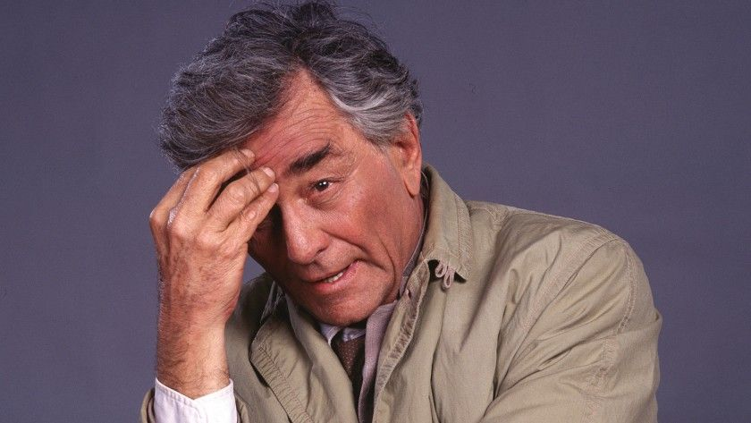
Filmek, sorozatok
Régen a tv-ben: vészhelyzet, barátok közt, Columbo, Dallas…
Mostanában internet (pl.: netflix, youtube, tiktok…stb) előnyben
Beszédtéma, bekapcsolódási alap lehet

Slide 6
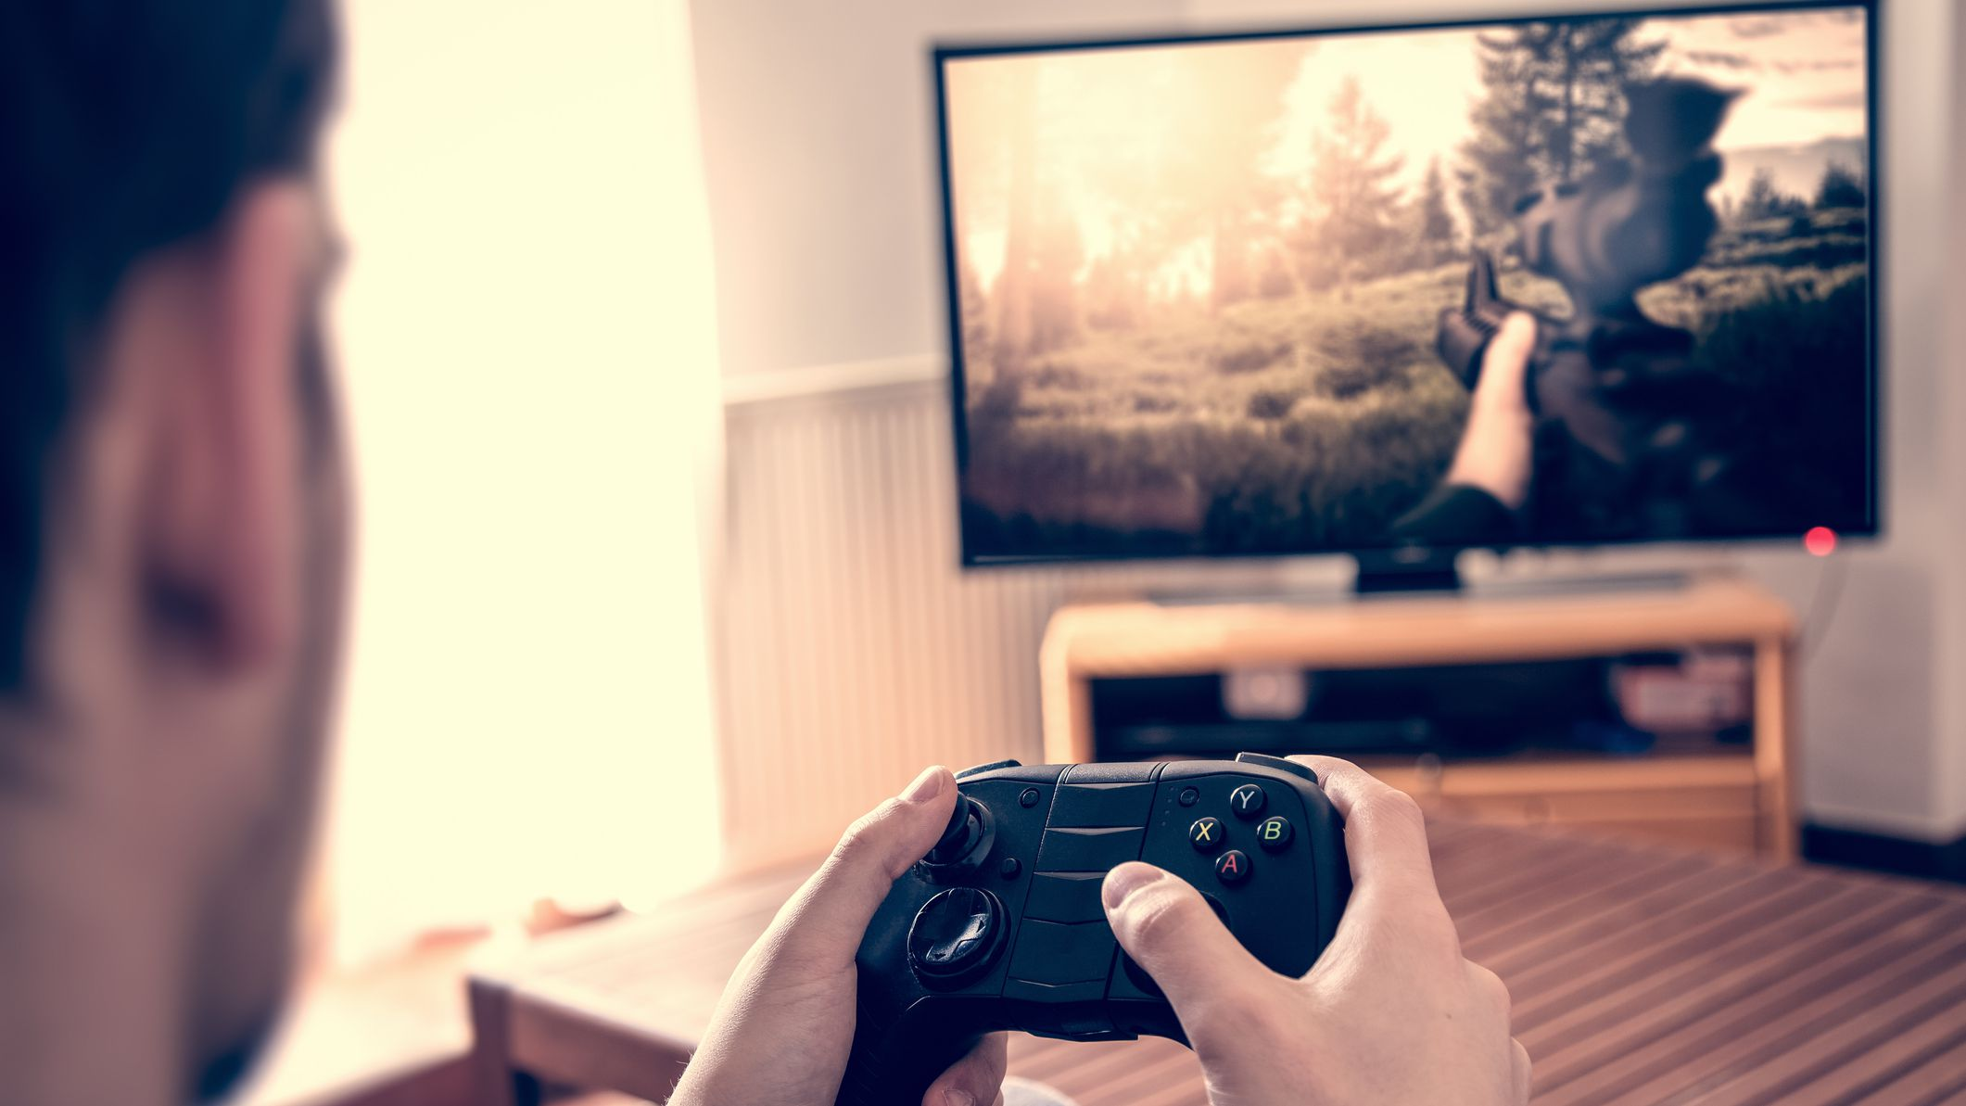
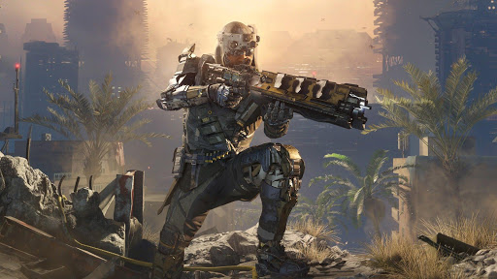
Végtelenített játékmenet
Coin-ok
Lootboxok
Csapatversenyek, ligák
Event-ek

Slide 7
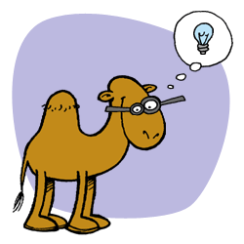
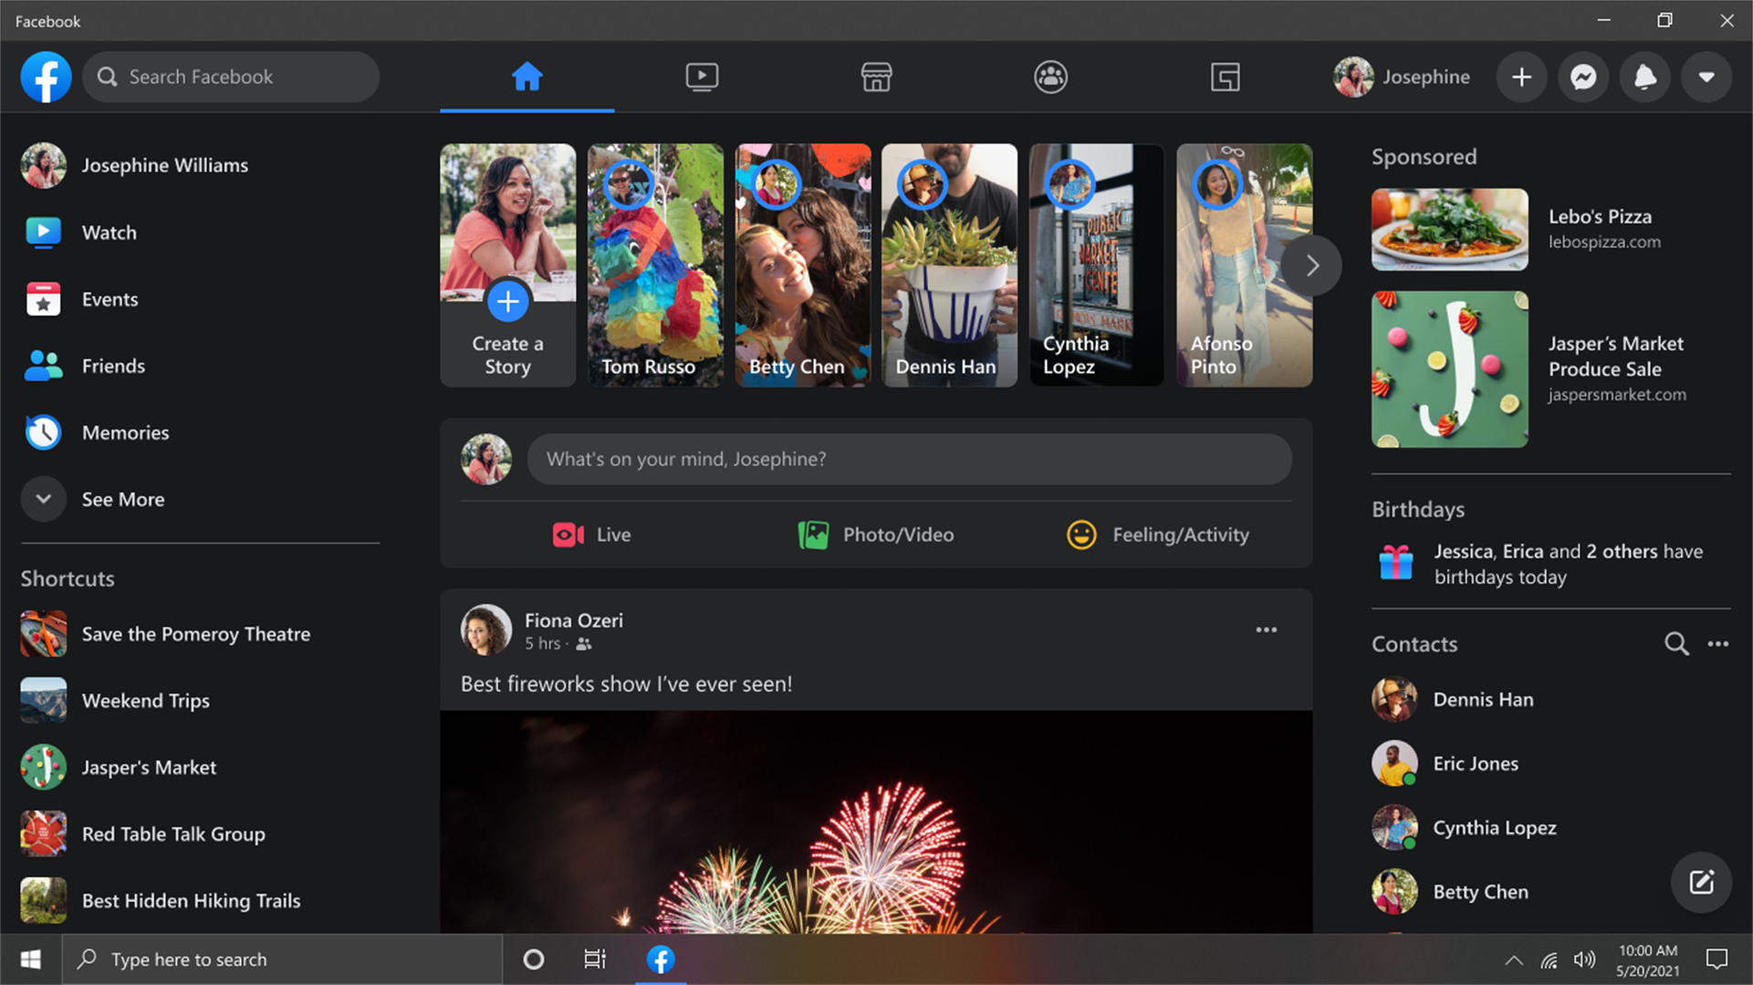
Kérdés?
Miért kerül mostanában háttérbe a facebook?

Slide 8
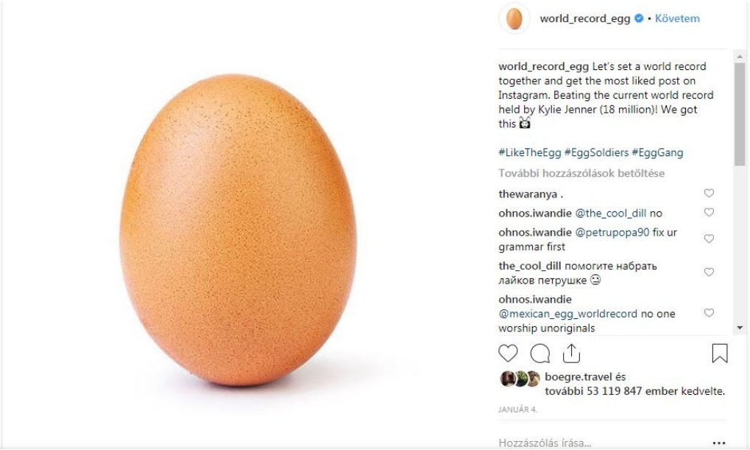
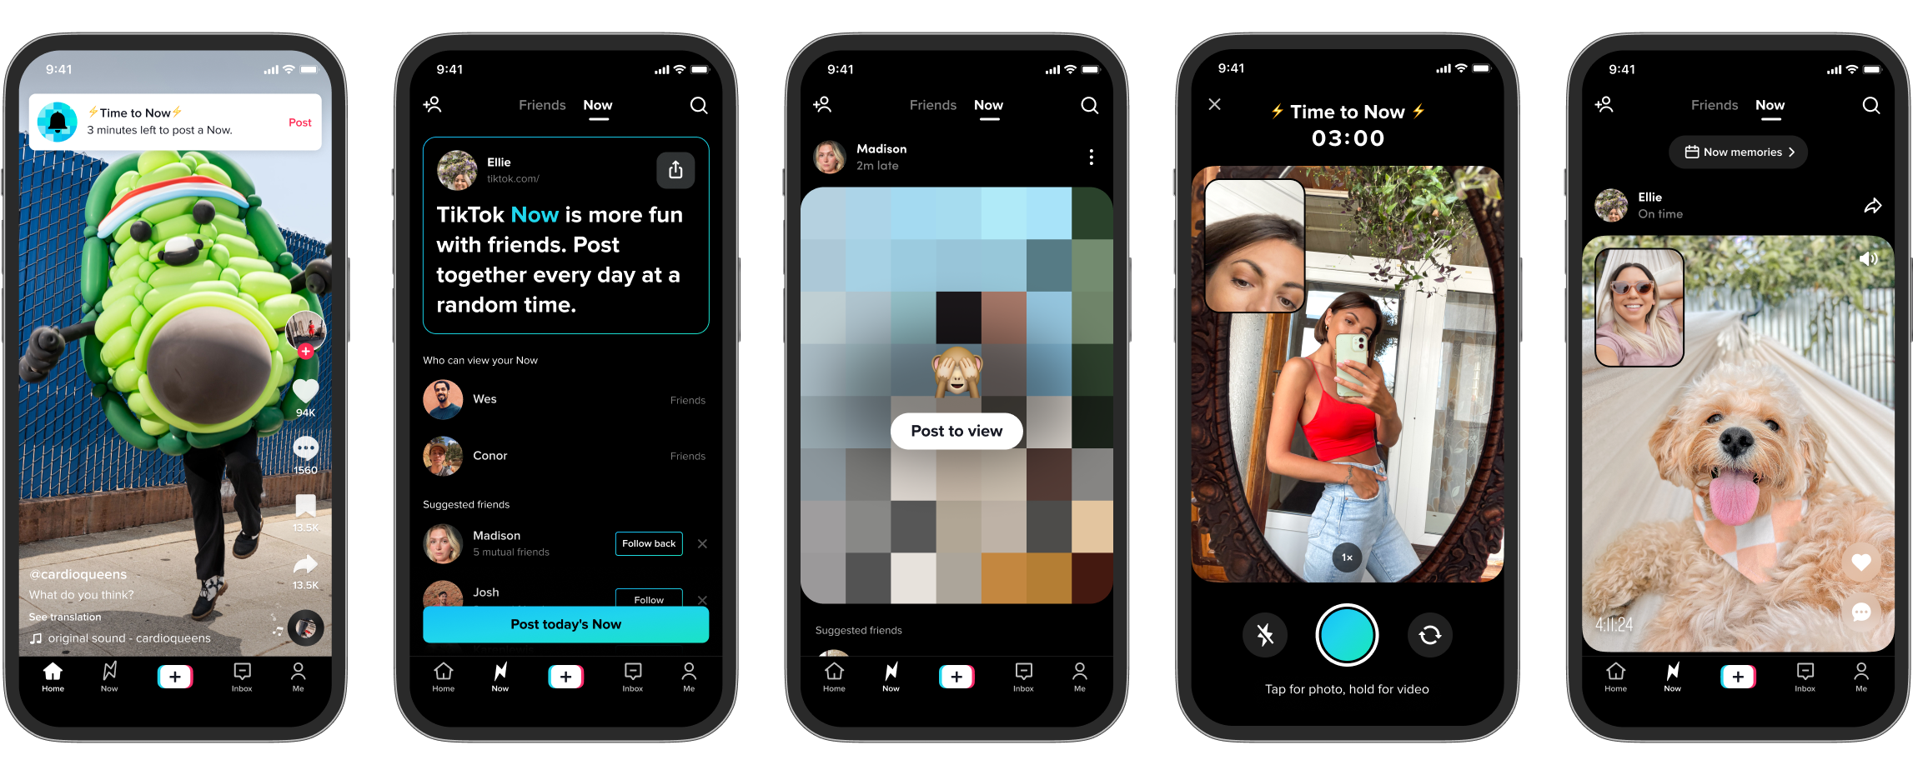
Szerkesztem, felteszem, elküldöm…
Instagram → 1080px felbontás → üzenetküldő funkció → több kép és video egy bejegyzésen belül → sztorik 24 óráig → instagram követők → lájkok fontossága (rekordot tart egy tojás)
Tiktok → elsősorban szórakoztató platform → 3,15 és 60 másodperces videók (már 10 perc is) → Tikcode → különbség az, hogy nem csak azokat látod, akiket bekövettél, az algoritmus összeválogat neked tartalmakat

Slide 9
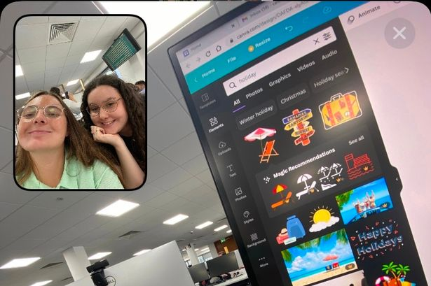
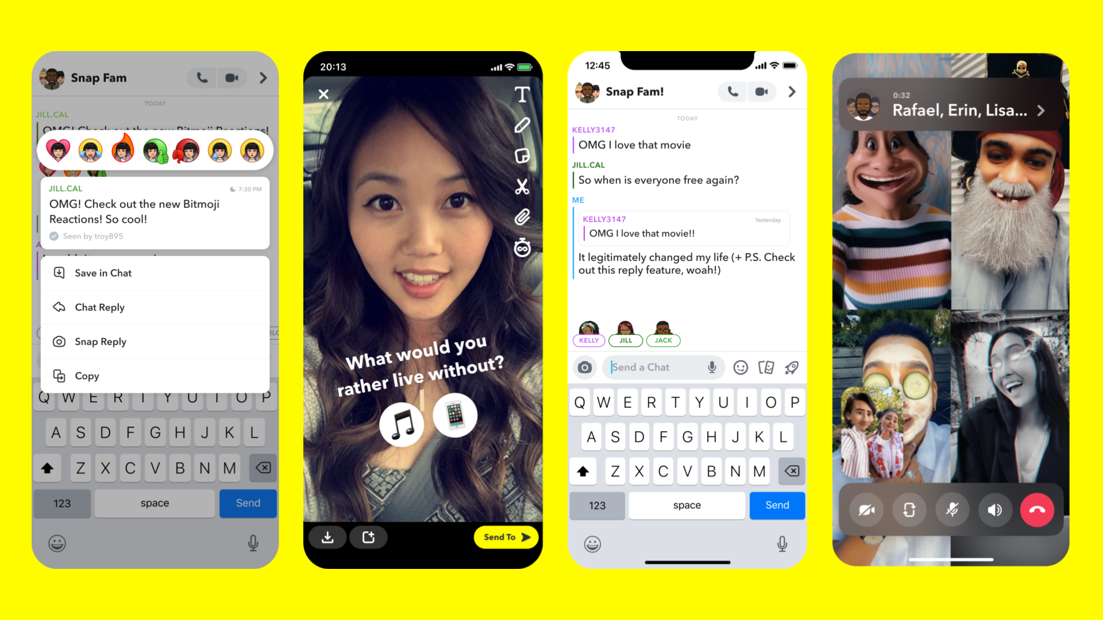
Snapchat → nem hagy digitális nyomot??? → minden üzenet csak 10 másodpercig látható (már beállítható, hogy meddig) → sztorik 24 óráig visszajátszhatók → megtartják a felhasználók utolsó 200 küldött/kapott üzenetét
BeReal → a nap váratlan pillanatában 2 perced van készíteni egy képet → belső és külső kamera is → selfie és fotó egyszerre

Slide 10
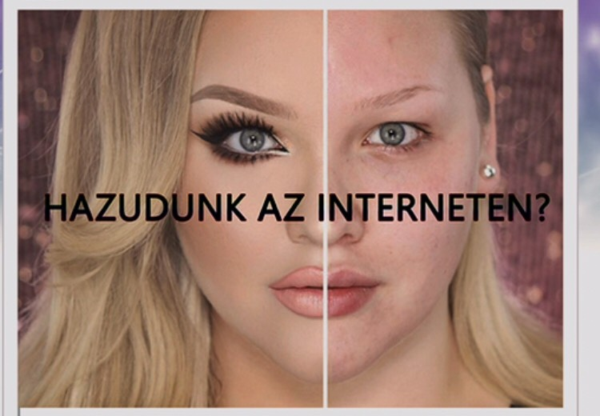
Megosztás, túlosztás, „online dokumentálás”
Valós vs. idealizált énkép

Slide 11
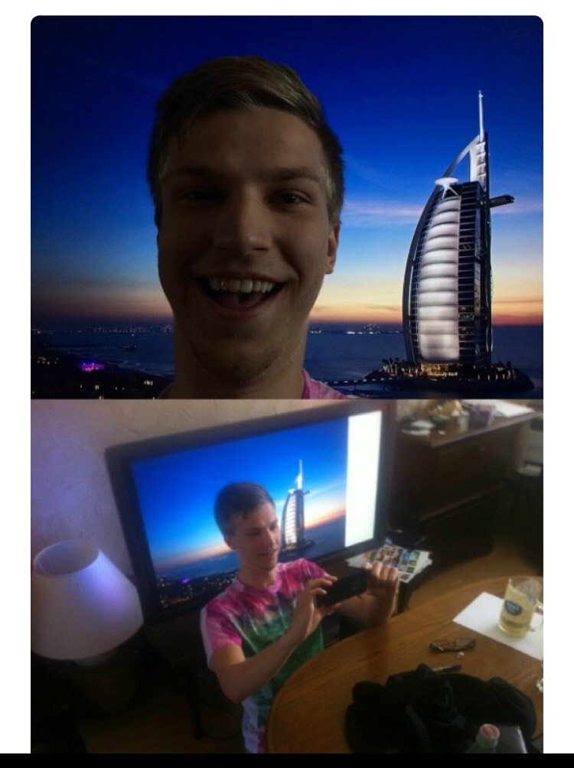
Online valóság

Slide 12
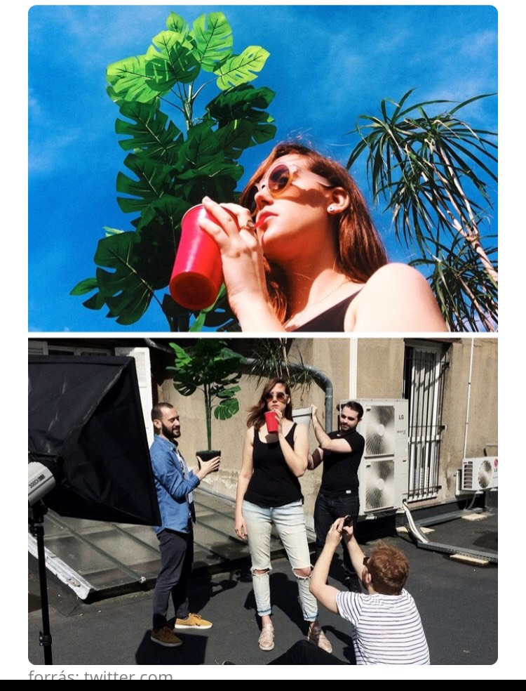
Valós vs. idealizált énkép

Slide 13
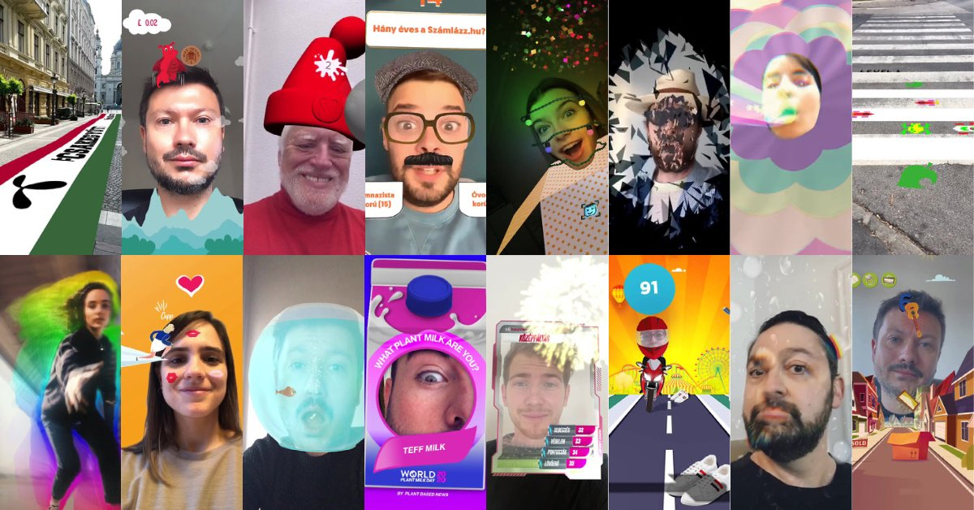
Magunknak vagy az internetes közösségnek hazudunk?
MA:
Minden pillanatban szelfi és fotó készíthető, ami nem sikerül → törölhető
Szerkesztés, filterezés → idealizált énkép, nem valós fotók, idealizált külső

Slide 14
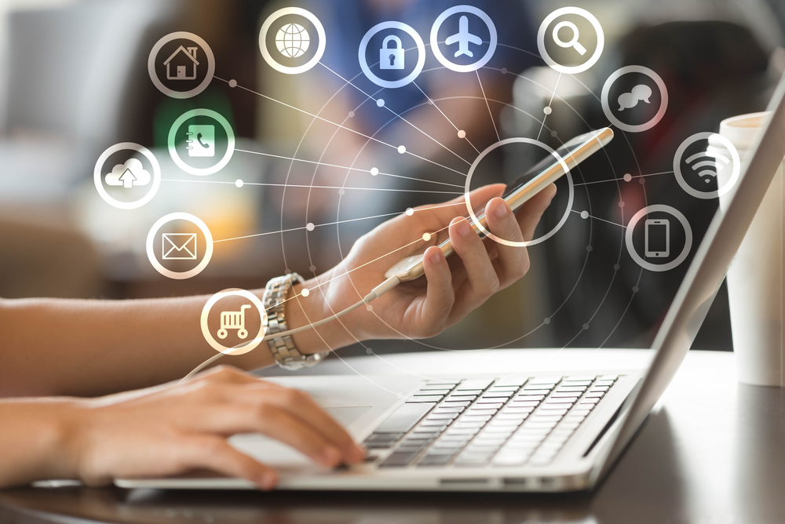
Digitális világ előnyei
Távolságokat áthidaló kapcsolattartás
Azonnali, friss információk
Könyvek, segédanyagok, cikkek
Célzott csoportok
Gyors ügyintézés

Slide 15
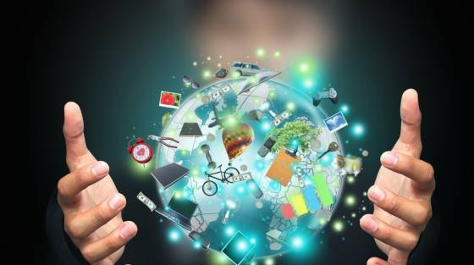
Óvatosságra int…
Játszunk élőben…
Hamis információk kiszűrése
Kommunikáció
Szociális készségek
Internetes kihívások
Nem kívánt képek/videók

Slide 16
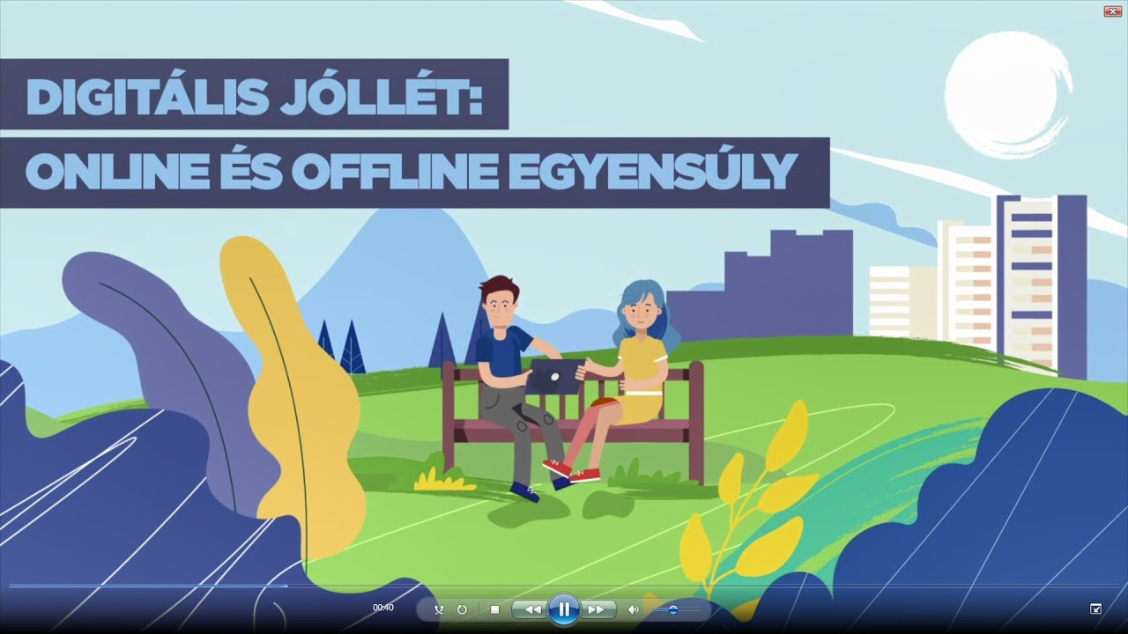
Összegzően…
Ismerni
Belelátni
Látni belülről, látni kívülről
Látni előnyét, látni hátrányát
Felnőttként a gyerekeket követni
Offline online egyensúly megtartása
Racionális használat kontrollal

Slide 17
Köszönöm szépen a figyelmet!

